Slide 1

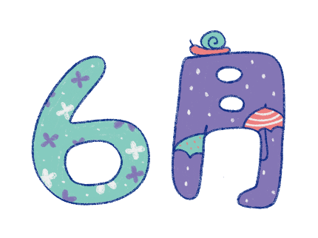



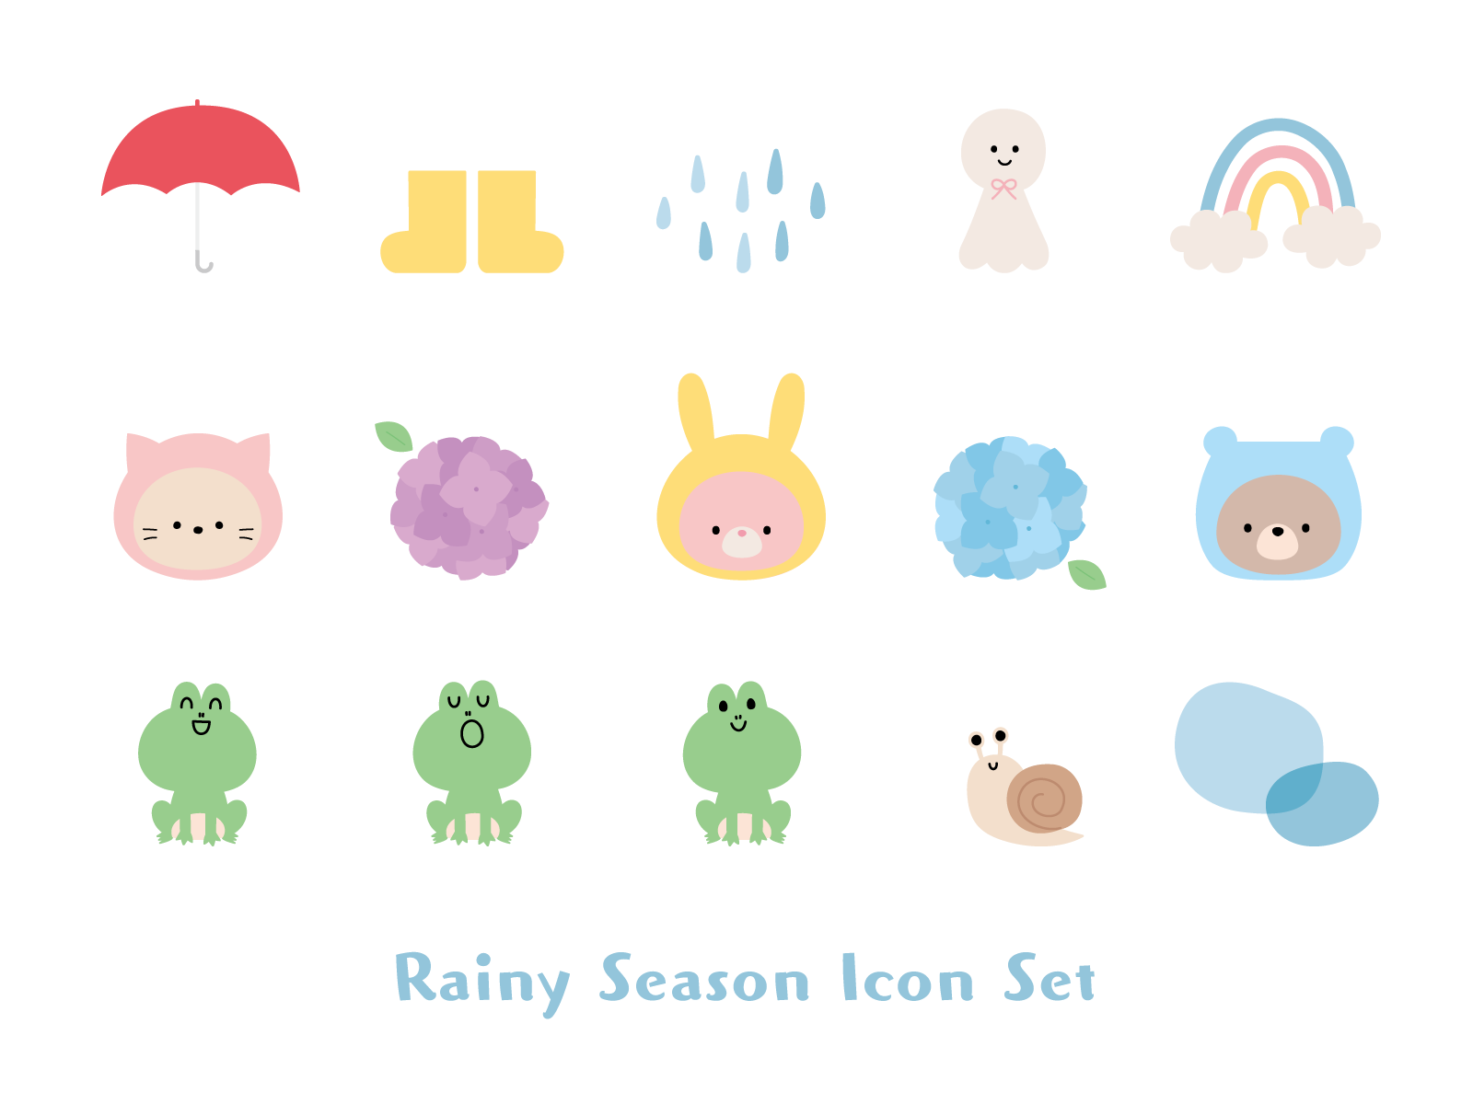

柔軟に「天候の変化」に対応しよう！
〜めりはりのない６月、「父の日」の販促機会を活かそう！〜
〈2025年6月版〉
6/1 | 2 | 3 | 4 | 5 | 6 | 7 | 8 | 9 | 10 | 11 | 12 | 13 | 14 | 15 | 16 | 17 | 18 | 19 | 20 | 21 | 22 | 23 | 24 | 25 | 26 | 27 | 28 | 29 | 30 | 7/1 | 2 | 3 | 4
日 | 月 | 火 | 水 | 木 | 金 | 土 | 日 | 月 | 火 | 水 | 木 | 金 | 土 | 日 | 月 | 火 | 水 | 木 | 金 | 土 | 日 | 月 | 火 | 水 | 木 | 金 | 土 | 日 | 月 | 火 | 水 | 木 | 金
仏滅 | 大安 | 赤口 | 先勝 | 友引 | 先負 | 仏滅 | 大安 | 赤口 | 先勝 | 友引 | 先負 | 仏滅 | 大安 | 赤口 | 先勝 | 友引 | 先負 | 仏滅 | 大安 | 赤口 | 先勝 | 友引 | 先負 | 赤口 | 先勝 | 友引 | 先負 | 仏滅 | 大安 | 赤口 | 先勝 | 友引 | 先負
衣替え | イタリアワインの日 | もろみみその日 | 蒸し料理の日 歯と口の健康週間 | 芒種（ぼうしゅ） | 梅の日 | 緑内障を考える日 | ガパオの日 | クレープの日 | 無糖飲料の日 | 入梅（にゅうばい） | パンの日 | 小さな親切運動スタートの日 | 手羽先記念日 | 生姜の日 父の日 | 和菓子の日 | いなりの日 | おにぎりの日 | 食育の日 | ペパーミントの日 | 夏至（げし） | ＤＨＡの日 | 乳酸菌の日 | ムシナシ月間 | 歯茎の日 | 雷記念日 | ツナの日 | パフェの日 | 佃煮の日 | ハーフタイムデー | 海開き、山開き | 麩の日 | ソフトクリームの日 | 梨の日
 |  |  |  |  |  |  |  |  |  |  |  |  |  |  |  |  |  |  |  |  |  | （
梅雨前に洗濯する人が増える。洗剤、洗濯挟み、除湿剤、圧縮袋などの需要が高まるので、多めに持つ。 | この日にちなみ、イタリアンワインやパスタ、チーズなどイタリア料理もアピールしよう。 | みそは発酵食品の一つで身体に良い。もろみみそを使った簡単アレンジレシピを紹介して販促につなげよう。 | 6月4～10日は歯と口の健康週間。歯ブラシ、歯磨き粉、歯間ブラシ、マウスウオッシュ、口臭ケア商品など関連商品のキャンペーンを行う。 | 二十四節気の一つで、梅雨入りと重なり、暑くじめじめする季節。汗対策商品などが売れるが、梅雨に入ると動きが鈍るので発注に注意。 | 食中毒が起きやすい梅雨時にお薦めなのが、殺菌・解毒作用のある梅。梅干しを使ったおにぎりや弁当、梅酒をお薦めしよう。 | この日にちなみ、目の健康に関連する商品を紹介。ブルーベリー、カシスなどのサプリメント、ホットアイマスクなどの雑貨を提案。 | 近頃人気が高いのが、東南アジア料理。ガパオもそのメニューの一つ。湿度の高い時季は東南アジア料理が合うので売り込もう。 | 梅雨に入ると梅雨寒になり、チルドデザートの動きが鈍くなる。廃棄ロスが増えがちなので、商品管理は慎重にすること。 | 緑茶、麦茶、ほうじ茶、ブラックコーヒーなど、無糖飲料の人気が高まっている。割引キャンペーンを展開。 | 梅雨に入る確率の高い日。梅雨対策商品の他、肌寒い気候に戻るため、ホット飲料、寒さ対策商品を用意。 | 梅雨入り後は売れ筋が変化する。サンドイッチなどの、生野菜や卵を使用した商品は避けられるので注意。 | スタッフ全員がフレンドリーな接客ができているか確認。困っているお客様にはすぐに声掛けをしよう。 | 唐揚げやチキン南蛮、焼き鳥などの商品を強化する。店舗独自の鳥料理のキャンペーンを展開しよう。 | 父の日は、ごちそうや酒、菓子、ネクタイなどのプレゼント雑貨を用意する。 | ダイエットには低カロリーの和菓子がお薦め。肌寒さが感じられる時期は、どら焼きや団子など、少し重めの商品が人気だ。 | この日にちなみ、いなり寿司や握り寿司、ちらし寿司をＰＲしよう。 | おにぎりキャンペーンを展開しよう。梅雨寒にみそ汁やスープのセット割、梅を使った商品もお薦め。 | 毎月19日は食育の日。食に関する知識やバランスの良い食事を選択する力を身に付けることを目的に制定。販促物を使い、健康意識を高めよう。 | 気温が上昇し、高温多湿な梅雨に入ると、ペパーミントなど爽やかな味覚が好まれる。気温の変化で売れる商品が変わるので注意しよう。 | 関西では夏至にタコを食べる習慣があるのでお薦めしよう。また、キャンドルナイトなどの催事情報に注意。 | ＤＨＡは体内ではほとんど作ることができないため、食事を通して摂取する必要がある。ＰＯＰを使ってＤＨＡを多く含む魚やサプリをＰＲしよう。 | 毎月23日は乳酸菌の日。食中毒の起きやすい時季にお薦めしたいのが、胃腸を丈夫にする乳酸菌商品。機能性ヨーグルトやドリンクを多めに持とう。 | 6月4日～7月4日。気温上昇とともに、虫の発生率が高くなる。夜間の殺虫剤、虫よけシールなどの在庫数に注意する。 | 菌が発生しやすい季節は口内や歯の健康も気になるところ。販促物で歯ブラシの交換を促し、口臭ケア用品を強化しよう。 | 近頃は雷雨や豪雨などで、梅雨でも大きな災害が起きることが多い。天気予報に注意して雨対策商品を多めに用意。 | 毎月27日はツナの日。ツナおにぎりやツナのパスタなどツナを使った食品をＰＲしよう。 | この日を機にチルドデザートを売り込む。肌寒い日はこってり系、暑い日はゼリーなどのさっぱり系を推す。 | 梅雨の晴れ間や蒸し暑い日にはビールの需要が高まる。つまみも合わせてお薦めしていこう。 | １年の半分が過ぎるのを機に、この半年の売上や施策など、良かった点、反省点それぞれ挙げて、残りの半年に活かしていこう。 | 夏の行楽商品を展開をしよう。梅雨は続くが、店内を夏らしくすることで夏を待ちわびる人たちの気分を盛り上げよう。 | 毎月2日は麩の日。この日にちなみ、煮物や汁物、炒め物などの材料として愛用される麩をＰＲしよう。 | 冷たいものの売れ行きが急激に伸びる。ソフトクリームやアイスクリームのキャンペーンを展開する。 | 梨、ブドウ、スイカ、パイナップル、メロンなど、夏の果実のフレーバーが伝わる販促を強化しよう。
「梅雨」に
合わせた
販促計画
&
プロモーション
食の販促ポイント
旬の食材
6月の売れ筋商品
初夏メニューの提案
6月の催事メニューの提案
6月の旬の食材を活用し、販促提案をしよう
6月の行事・行楽の季節商品
6月は、カワハギ、ニンニクなどの旬の食材メニューで売上拡大の提案を！
売場テーマ
●父の日レシピ
●初夏のレシピ
《水産物》
カワハギ、アナゴ
《キノコ・野菜》
ニンニク、オクラ
●父の日
●梅雨対策
《水産物》
カワハギの煮付け
カワハギのトマトムニエル
《野菜》
シラスとキャベツのペペロンチーノ
ガーリックシュリンプ
メモ
※天気予報は、ダイキン工業株式会社が公表している
「ダイキンAIRカレンダー」を参照させて頂いております。
https://www.daikin.co.jp/otenki/calendar_web
支社 営業部 担当：
TEL：

Slide 2


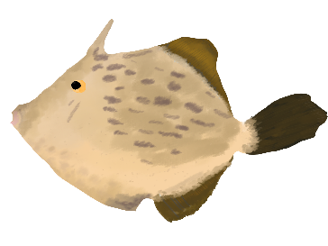
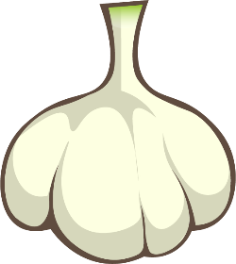
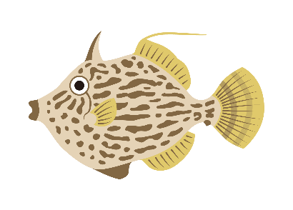
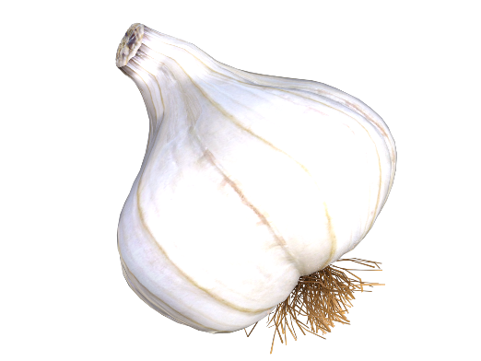
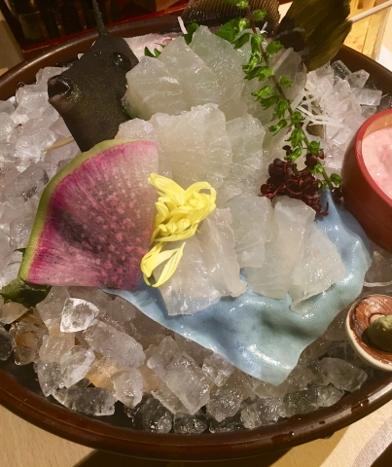
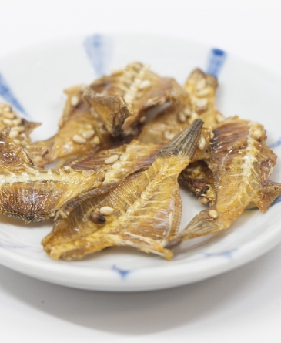
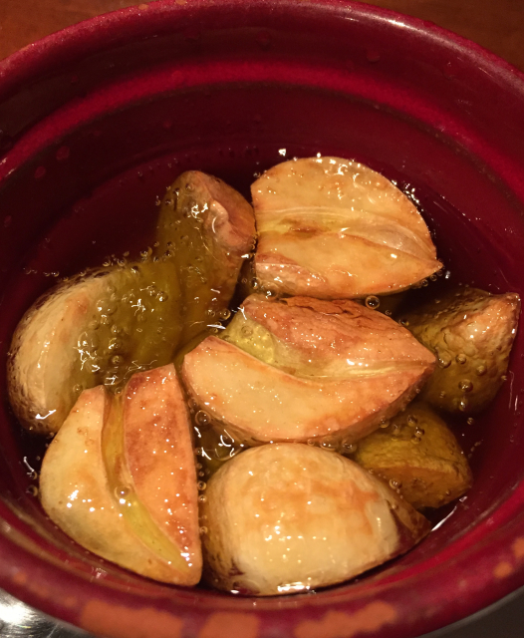
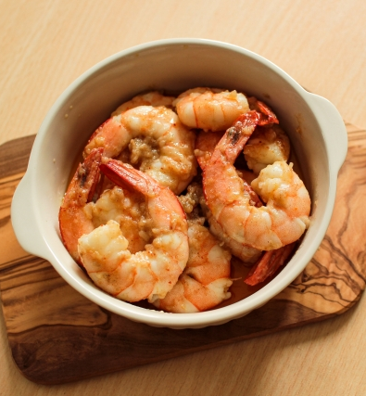
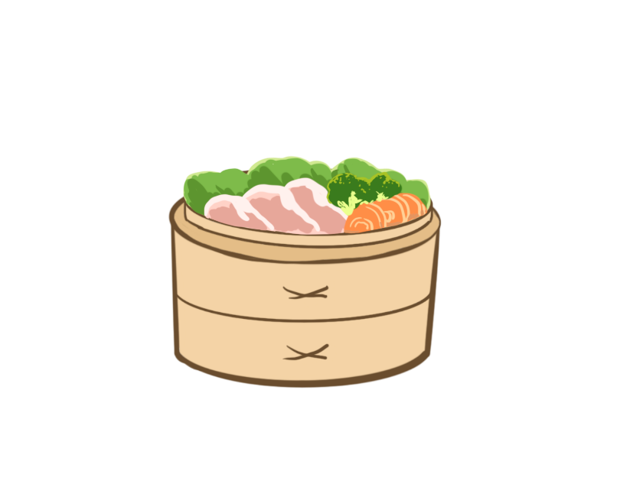
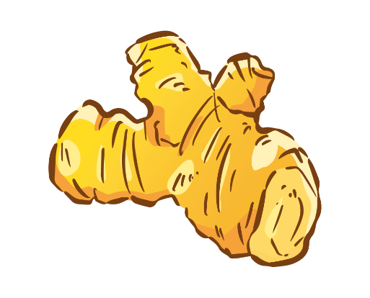
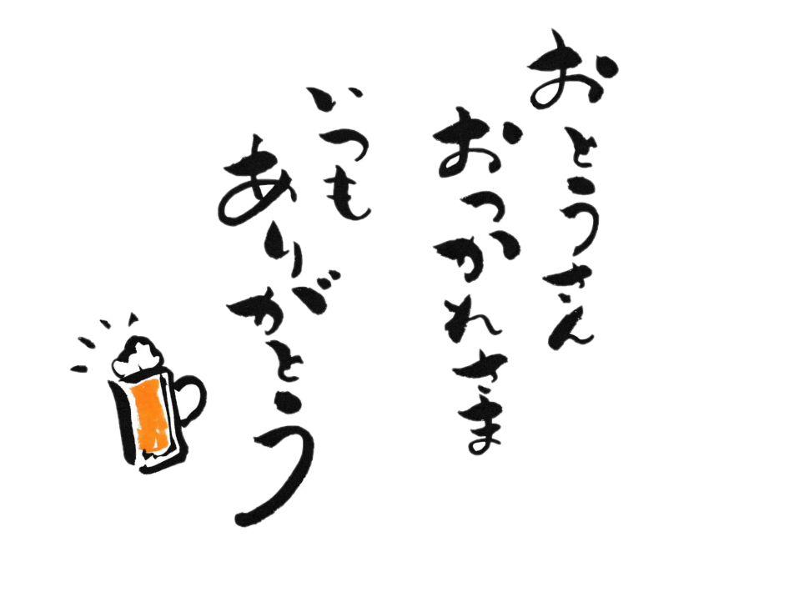

6月･･･旬の食材が盛りだくさん！ 行事や記念日に絡めた販促活動を展開しましょう！
〜コロコロ変わる天候に品揃えを合わせるのが大事！〜
〈2025年6月版〉
カワハギのトマトムニエル
ガーリックシュリンプ
カワハギ
ニンニク
爽やかなトマトソースが食欲をそそる
バターとニンニクのうま味が凝縮
カワハギには、タンパク質の他、ビタミンD、ナイアシン、ビタミンB6、ビタミンB12などの栄養が多く含まれている。カワハギは脂質が少なく、タンパク質が豊富であるため、ダイエット中の方や筋肉を付けたい方にお薦めしたい魚だ。
ビタミンDは骨や歯の発育との関わりが深く、小腸でカルシウムの吸収を促し、骨へのカルシウム沈着をサポートする働きがある。また、免疫機能の向上や精神のバランスを整える効果があるので、積極的に取り入れたい栄養素だ。
ニンニクは、アリシン、ビタミンB１、ビタミンB6、 βカロテン、リン、葉酸などを多く含む。βカロテンは芽の部分に多く含まれている。
アリシンは、刺激性がある硫化アリルという物質の一種であり、ニンニクの独特な風味や辛味の主成分だ。抗菌作用の他、ビタミンB1の吸収を促進する働きがあり、一緒に取ることでビタミンB1の疲労回復効果アップが期待できる。アリシンは熱に弱いため、生のまま取るか、サッと火を通すようにするとよい。
《材料：２人前》
カワハギ 2尾
小麦粉 適量
玉ネギ 1/2個
バター 10g
オリーブオイル 適量
塩・こしょう 各少々
トマト缶 1/2缶
コンソメ 適量
《材料：２人前》
エビ（殻付き） 10尾
ニンニク ２片
オリーブオイル 大さじ２
黒こしょう（粗びき） 少々
しょうゆ 大さじ１
バター 10g
レモン 適量
カワハギの選び方
ニンニクの保存方法
カワハギは、目が澄んでいて明るく、体の表面にある模様が鮮明であるものが鮮度が良い。また皮がざらついているものを選ぶようにしよう。ぬめりがあるものは鮮度が落ちている。
ニンニクは1片ずつバラバラにし、2～3片ずつラップで包み、まとめて冷凍用保存袋に入れ、冷凍保存することで 6カ月程度保存可能。
また、房からばらさず、そのままキッチンペーパーで包み、保存袋に入れ冷蔵保存することで、 1〜2カ月程度保存可能。
《作り方》
１：カワハギは皮をはいで一口大に切る。
塩・こしょうを振り、小麦粉を薄くまぶす。
２：玉ネギはみじん切りにする。
３：フライパンにバター、オリーブオイルを入れて中火にかけ、
カワハギを皮目を下にして入れて、焼き色がついたら裏面も焼く。
４：カワハギを取り出し、フライパンの汚れを拭き取った後、
オリーブオイルを入れ、玉ネギを炒める。
5：トマト缶、コンソメ、塩・こしょうを加えて煮詰める。
６：器にカワハギを盛り付けて、（５）をかける。
《作り方》
１：エビは尾を残して殻をむく。背に切り込みを入れて背わたを取り、
ペーパータオルで水気を拭き取る。
２：（１）をボウルに入れ、黒こしょうを加え混ぜ、５分ほどおく。
３：ニンニクはみじん切りにする。レモンはくし切りにする。
４：フライパンにニンニク、オリーブオイルを入れて弱火にかけ、
香りが立ったら、 （２）を加えて炒める。
５：しょうゆとバターを加え、エビを上下返して火を通す。
6：器に盛り付け、レモンを添える。
蒸し料理の日（６/４）
「蒸（６）し（４）」の語呂合わせから、蒸し料理をＰＲする目的でミツカンが制定。たっぷり野菜の上に肉や魚介を載せて蒸し、お好みのポン酢などをかけて食べるのがお薦め。暑い季節には蒸した肉や魚を冷蔵庫で冷やし、生野菜と一緒にサラダ感覚で食べるなどの提案を行う。
６月の販促ポイント
6月は天候の変化に柔軟に対応すること。全国的に梅雨に入り、寒い雨、蒸し暑い雨、梅雨の晴れ間とコロコロ変わる天候に、いかに品揃えを合わせていくかが大事。寒い雨の日には、ホット飲料や温かい麺、蒸し暑い雨の日には、さっぱり味やアルコール飲料、梅雨の晴れ間には、冷たい飲料やアイス、冷やし麺など夏型商品が売れる。お客の嗜好も目まぐるしく変わり、廃棄ロスが増える。天気が変わるたびに在庫の品揃えや陳列状況を小まめに変えよう。
また、祝日のない月であり、めりはり消費が少ない。イベントとしては「父の日」が最大の販促機会といえるためチャンスロスを防ごう。
◆梅雨対応
梅雨時は、天気の急激な変化に備えて雨具・除湿商品などを購入するお客様が多いので、陳列量や在庫量に注意する。寒いときは防寒具などを用意し、蒸し暑い日は暑さ対策や虫よけ対策商品も必要。天候に合わせた商品の管理・陳列をしていきたい。
◆歯と口の健康週間対応
6月４～10日は「歯と口の健康週間」。歯磨き関連商品の販売が明らかに上がる週だ。「歯ブラシ交換の目安は月1回！」などのPOPで歯ブラシの交換を促し、売場の拡充と販売促進をしよう。売れ筋商品のキシリトール系ガムを中心に、カルシウム強化食品などのテーマでも関連商品を提案するとよい。
生姜の日（６/１５）
「百邪を防御する」と漢方では生薬として利用されてきたショウガ。石川県金沢市の波自加彌（はじかみ）神社では６月15日に感謝の祭りが行われてきた。特有の成分ジンゲロン、ショウガオールは抗菌・保温作用、抗酸化作用などの働きがあるといわれる。夏の食欲不振・冷房による冷え対策、抗菌作用をアピールし、そうめんの薬味、夏野菜料理などの提案を強化。
父の日（６/１５）
父に感謝を表す日。1966年、アメリカで父の日を称賛する大統領告示が発せられ、６月第３日曜日を父の日と定めた。
日頃の感謝を込めて「父の日」にはブロック肉や骨付き肉、デカネタの握り寿司など豪快なメニューを訴求する。ご当地ビール、焼酎やワインの飲み比べセット＆おつまみ、甘党にはロールケーキや旬のフルーツスイーツ、その他に健康を考えたサプリメント、疲れが取れるアイマスクなどを訴求。

